Slide 1

PROYECTO DE TITULACIÓN
“Obtención de callo in vitro a partir de explantes de hoja del aire (Kalanchoe pinnata) y su posterior determinación del contenido de fenoles y capacidad antioxidante.”
JENNIFER ALEJANDRA TORRES MOLINA
Directora: MSc. Mónica Beatriz Jadán Guerrero Ph.D (c)
Delegada del Departamento: Ph.D María Claudia Segovia Salcedo
Julio, 2017
Notes:
Buenos tardes miembros del tribunal, familia y amigos
Les voy hablar sobre mi Proyecto de titulación

Slide 2
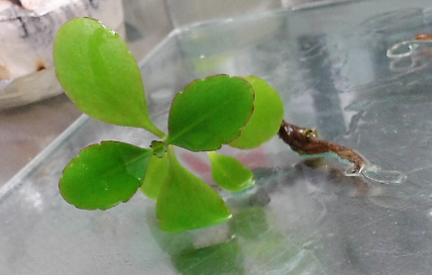
Problema
Metabolitos secundarios
Atrayentes, repelentes, defensa
Uso excesivo plantas
Formulación fitofármacos > biomasa
Amenazan hábitat natural
No crecimiento y desarrollo
Moléculas fenólicas
Localizan todas partes planta
Antioxidantes
Antiinflamatorias
Figura 1. Kalanchoe pinnata
(Philips & Gamborg, 2005; Nayvi & Jiménez, 2011; Ringuelet & Viña, 2013; Buchanan et al., 2000)
Notes:
Las plantas superiores sintetizan una gran cantidad de metabolitos secundarios, cumpliendo funciones que no resultan vitales en los tejidos, ni están involucradas en el crecimiento y desarrollo. Muchos de ellos son aprovechados por la planta ya sea; teniendo funciones específicas como: atrayentes o repelentes de insectos y otros polinizadores, o como defensa contra diferentes patógenos
Las moléculas fenólicas constituyen una de las principales clases, se encuentran localizadas en todas las partes de las plantas con una concentración variable a lo largo del ciclo vegetativo y poseen muchas funciones entre ellas propiedades antioxidantes e antiinflamatorias

Slide 3
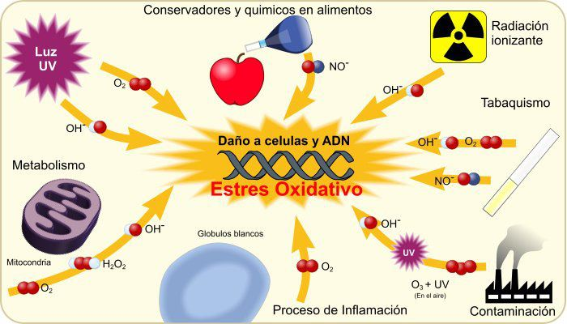
Antioxidantes
Especies reactivas de oxígeno (ROS)
Exceso causa enfermedades degenerativas
Problema
(Cordell, 2003; Arash et al., 2015; De Souza Dos Santos et al., 2011; Pattewar, 2012; Ferraro et al., 2012).
Notes:
Los antioxidantes protegen a las células contra los efectos dañinos de las especies reactivas del oxígeno (ROS); siendo el exceso de estos una de las causas de mayor incidencia de enfermedades degenerativas
además el ser humano está expuesto de forma directa o indirecta a elementos que crean radicales libres como la polución industrial, radiación, alimentos, tabaco, aditivos químicos en alimentos procesados y pesticidas
como el cáncer, enfermedades cardiacas, disfunción cerebral, inflamaciones, aceleración del envejecimiento celular entre otras

Slide 4
Justificación
Metabolitos secundarios
Industria farmacéutica, alimenticia, cosmética, interés agroquímico
Adaptación de las plantas a su medio ambiente
Fuente importante de fármacos activos
Antioxidante
Propiedades terapéuticas
Inhibición especies reactivas de oxígeno
Eliminación directa o indirecta de radicales libres
Alteración potencial redox intracelular
Valor nutricional
(Cordell, 2003; Arash,et al., 2015; De Souza Dos Santos et al., 2011; Pattewar, 2012;
Ferraro et al., 2012).
Notes:
Las plantas superiores sintetizan una gran variedad de compuestos químicos, los cuales han sido utilizados en la medicina tradicional desde la antigüedad
Los metabolitos secundarios son usados en la industria farmacéutica, alimenticia, cosmética y como fuentes de sustancias de interés agroquímico, juegan un papel importante en la adaptación de la planta a su medio ambiente, pero también representan una fuente importante de fármacos activos
importantes debido a su valor nutricional y propiedades terapéuticas que ayudan a prevenir, aliviar o curar enfermedades
diversidad de actividades bioquímicas, entre ellas la inhibición de especies reactivas de oxígeno (ROS), eliminación directa o indirecta de los radicales libres, y la alteración del potencial redox intracelular, teniendo ventajas efectivas para combatir enfermedades

Slide 5
Alcaloides
Compuestos fenólicos
Flavonoides
Saponinas
Quinonas
Bufadienólidos
Justificación
Kalanchoe
Producción, caracterización e identificación
Cultivo in vitro una alternativa para el desarrollo de fitofármacos
Cultivo de células, cultivo de órganos.
Quercetina
Bufadienólidos
Escualeno
(Muzitano et al., 2006; Muzitano et al., 2009; Kamboj & Saluja, 2009; Cabrera et al., 2011; Rajsekhar et al.,2016)
Notes:
Diversos autores han aislado e identificado los constituyentes químicos del género Kalanchoe los cuales pueden ser clasificados en alcaloides, compuestos fenólicos, flavonoides, saponinas, quinonas, esteroides, antocianinas, bufadienólidos y lípidos
Estudios en Kalanchoe pinnata (Lam.) Pers destacan compuestos como: los bufadienólidos compuestos muy activos considerados como cardiotónicos y que actúan como un potente citotóxico inhibiendo el crecimiento de células cancerígenas e impidiendo la proliferación de linfocitos entre ellos la Briofilina A y Briofilina B
y el escualeno que posee actividades antioxidantes y anticancerígenas
la quercetina un flavonoide que tiene actividad anti-leishmania, utiliza también en problemas alérgicos e inflamatorios y por su efecto antioxidante
Esto hace que el estudio de los metabolitos presentes en las plantas sea un enorme reto, de ahí la necesidad de utilizar diversas tecnologías para su producción, caracterización e identificación siendo el cultivo in vitro una alternativa para el desarrollo de fitofármacos, debido a la rápida, eficiente producción y extracción a partir de cultivo de células o de órganos
Con este trabajo de investigación se pretende generar nuevos conocimientos y comprobar la aplicabilidad de la técnica de cultivo in vitro, para la cuantificación y producción de metabolitos secundarios de Kalanchoe pinnata (Lam.) Pers., mediante cultivo de células y que se proyecten como potenciales fitofármacos.

Slide 6
Objetivo General
Obtener callo in vitro a partir de explantes de hoja del aire (Kalanchoe pinnata) para determinar su contenido de fenoles y capacidad antioxidante.

Slide 7
Objetivos Específicos
Establecer un protocolo de desinfección adecuado para la introducción in vitro de explantes de hoja del aire (Kalanchoe pinnata).
Seleccionar un medio de cultivo con la adecuada concentración de reguladores de crecimiento que permitan la formación de callo de hoja del aire (Kalanchoe pinnata).
Analizar el contenido de fenoles y carácter antioxidante in vivo e in vitro a partir de explantes de hoja y callo.

Slide 8
Marco teórico
Kalanchoe pinnata (Lam.) Pers.
Reproducción sexual y asexual
Nativa África Tropical y Madagascar
Suculenta perenne
**Bryophyllum pinnatum (Lam.) Asch. & Schweinf
**Bryophyllum pinnatum (Lam.) Kurz
Figura 2. Formación plántulas en los bordes de la hoja.
Jardín Botánico de Missouri, (2016).
(Barajas et al., 2014; Villamizar et al., 2014; González, 2015; Nava, 2007; Palomino et al., 2009 ; Phatak & Hendre, 2014). .
Notes:
es una planta perenne suculenta de mediano tamaño (puede alcanzar hasta los 150 centímetros de altura) muy apreciada en el cultivo por sus beneficios medicinales, cuando un individuo alcanza su madurez sexual después de aproximadamente dos años, muere.
La reproducción sexual se realiza mediante la formación de flores y semillas, de cada una de sus flores se liberan pequeñas semillas de un milímetro cada flor puede producir hasta 900 semillas las cuales son fácilmente dispersadas por el viento, lluvia o transportadas por animales.
Lo más habitual es la propagación mediante esquejes o por plántulas que nacen de las mismas hojas (de sus bordes) como estrategia de reproducción asexual; debido a que, en los márgenes de cada una de las hojas, existen meristemos no diferenciados en donde nuevas plántulas se desarrollan
demostrando diversas actividades farmacológicas tales como antihelmíntica, antihipertensiva, antihipertensivos, analgésicos, neurofarmacológica, antiinflamatoria, antimicrobiana, insecticida, citotóxica, antitumoral y efecto imnunosupresivo

Slide 9
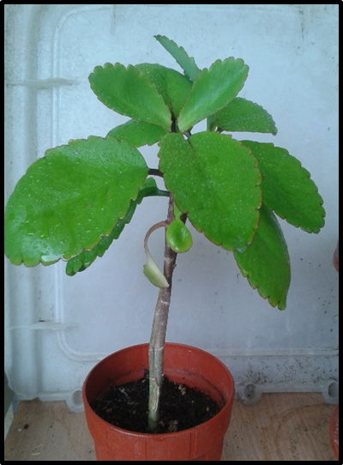
Marco Teórico
TAXONOMÍA DE HOJA DEL AIRE
REINO | Plantae
SUBREINO | Tracheobionta / Planta vascular
DIVISIÓN | Magnoliophyta / Planta con flores
CLASE | Magnoliopsida / Dicotiledónea
SUBCLASE | Rosidae
ORDEN | Saxifragales
FAMILIA | Crassulaceae
GÉNERO | Kalanchoe
SECCIÓN | Bryophyllum
ESPECIE | Kalanchoe pinnata (Lam.) Pers
Figura 3. Hoja del aire
(Strasburger et al., 1994 y USDA, 2005)

Slide 10
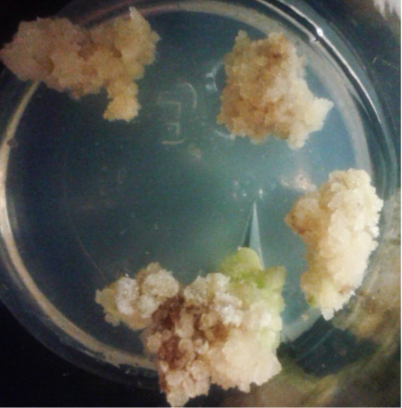
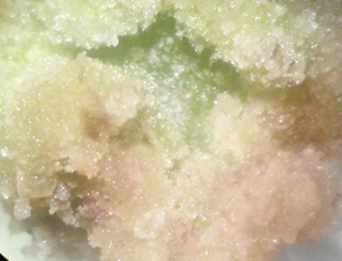
Marco teórico
Cultivo in vitro
Definición
Edad planta
Genotipo
Condiciones ambientales
Tipo explante
Método de regeneración
Callogénesis
Factores
Consiste tomar una porción de una planta
Explante
Medio nutritivo estéril
Tejido no organizado
Poco diferenciado
Formado por células en proliferación
(Roca & Mroginski, 1993; Brown & Thorpe, 1995; Segretín, 2011; Nayvi & Jiménez, 2011).
Notes:
permite la obtención de altas tasas de multiplicación a partir de un explante inicial, gracias a la totipotencia de las células vegetales. Consiste en tomar una porción de una planta a la que se denominará explante y colocarla en un medio nutritivo estéril donde se regenerarán una o muchas planta
El callo es un tejido no organizado y poco diferenciado formado por células en proliferación que se producen tanto in vivo como in vitro (Alvez, et al., 2012), obtenido por medio del aislamiento de órganos o tejidos diferenciados,
Un callo puede formar brotes, raíces, embriones, entre otros, o simplemente continuar proliferando como callo, y hacer uso de cultivos celulares o cultivos en suspensión para la producción de metabolitos secundarios; dependiendo de las cantidades relativas de auxinas y citocininas suministradas

Slide 11
Marco teórico
Metabolitos secundarios
Clasificación
Compuestos fenólicos
Actividad antioxidante
Atrayentes o repelentes, defensa patógenos
Producción fármacos, pesticidas, saborizantes
Color, características sensoriales, nutritivas y propiedades. antioxidantes
Captores de radicales libres
(Valverde et al., 2000; Duthie & Crozier 2000; Nava, 2007; Ávalos & Pérez, 2009)
Notes:
Los metabolitos secundarios son compuestos sintetizados por las células vegetales, pero no son esenciales para la misma, generalmente tienen funciones ecológicas específicas como atrayentes o repelentes de animales y sirven de defensa frente a diferentes patógenos, actuando como pesticidas naturales, además pueden ser de gran utilidad para el ser humano al ser usados como: fármacos, pesticidas, colorantes, saborizantes, fragancias, entre otros (Ávalos & Pérez, 2009).
Dentro de los metabolitos secundarios los grupos fenólicos se localizan en todas las partes de las plantas y su concentración es variable a lo largo del ciclo vegetativo, están asociados al color, las características sensoriales (sabor, astringencia, dureza), las características nutritivas y las propiedades antioxidantes debido a la reactividad del grupo fenol
Son componentes importantes en la dieta humana y existe un interés creciente debido a su efecto contra algunas enfermedades debido a su poderosa actividad antioxidante (Nava, 2007); y porque actúan como captores de radicales libres neutralizando peligrosas especies reactivas de oxígeno e iones metálicos quelantes

Slide 12
Materiales y métodos
Fase 2
Fase 3
Fase 4
Obtención material vegetal y control fitosanitario
Desinfección de las muestras vegetales
Fase de inducción y multiplicación de callo a partir de explantes de hoja
Preparación de los extractos para el análisis del contenido de fenoles y la actividad antioxidante
Fase 1
Notes:
Se tomo en cuenta 4 fases que se analizaran a continuación

Slide 13
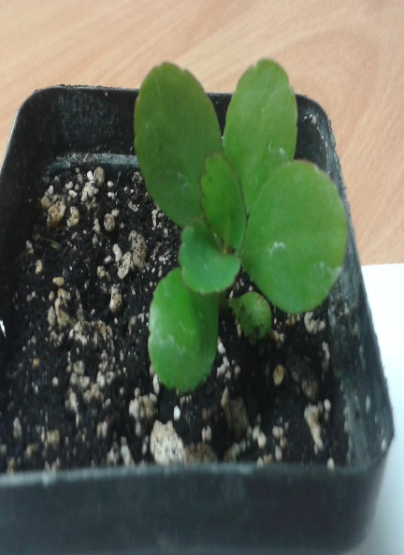
Fase 1: Obtención material vegetal y control fitosanitario
Reserva Biológica Jatun Sacha
Trasladaron mini invernadero ESPE
Fungicida sistémico Benomil 0,5%
Bioestimulante Germo BR02 0,5%
Materiales y métodos
Figura 4. Hoja del aire
Notes:
Se recolectó dos plantas de la Reserva Biológica Jatun Sacha, ubicada en el Tena en la provincia de Napo
Con el fin de eliminar cualquier microorganismo patógeno que interfiera previo a la introducción in vitro, se utilizó el fungicida sistémico benomil al 0,5% .
consistió en una aplicación a nivel foliar con “benomil” al 0.5% colocada una vez a la semana durante un mes.
Adicionalmente se realizó una aspersión semanal con el bioestimulante Germo – BR02 en el área foliar a una concentración de 0.5% para estimular la formación de brotes

Slide 14
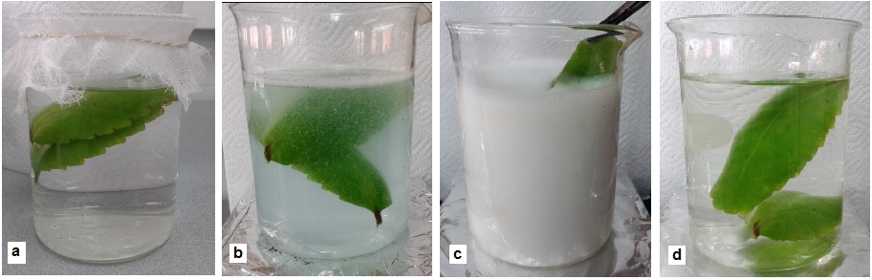
Fase 2: Desinfección de las muestras vegetales
Materiales y métodos
Agua corriente
Detergente 1%
Fungicida 0.5 %
NaClO 1%
Figura 5. Proceso de desinfección a) lavado en agua corriente b) lavado en la solución de detergente al 1% c) lavado en la solución de fungicida al 0.5 % d) lavado en la solución de hipoclorito de sodio (NaClO) al 1%.
Murashige & Skoog (MS) + Vitaminas, enriquecido con 30 g/L de azúcar y 7,5 g/L de Agar, pH 5,75
Notes:
Se seleccionó como explantes hojas, de alrededor de 7 – 9 centímetros de longitud
Se lavó los explantes con agua corriente, eliminando el exceso de tierra y se dejó correr el agua sobre los mismos, durante 30 minutos,
sumergió los explantes en una solución de detergente al 1% p/v durante 10 minutos y seguido se realizó tres lavados con agua destilada
Luego, los explantes fueron sumergidos en una solución de fungicida “benomil” al 0.5% p/v por 10 minutos
seguidamente los explantes fueron sumergidos en una solución de hipoclorito de sodio más 3 gotas de Tween 20 por litro de solución a diferentes concentraciones 0,5% ,1% y 1.5% v/v durante 10 y 20 minutos respectivamente
consecutivamente se procedió a realizar 3 lavados con agua destilada estéril dentro de la cámara de flujo laminar

Slide 15
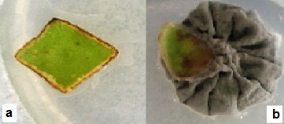
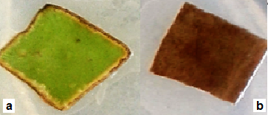
Fase 2: Desinfección de muestras vegetales
Materiales y métodos
Tabla 1. Tratamientos de desinfección de explantes de hoja del aire (Kalanchoe pinnata (Lam.) Pers).
Tratamiento | Concentración hipoclorito de sodio (v/v) | Tiempo de inmersión (min)
1 | 1.5% | 20
2 | 1% | 20
3 | 0.5% | 20
4 | 1.5% | 10
5 | 1% | 10
6 | 0.5% | 10
Figura 6. Explantes contaminados de hoja del aire a) bacteria b) hongo
Figura 7. Explantes de hoja de aire a) no oxidado b) oxidado
Notes:
La variable de contaminación se evaluó mediante observación
A los 15 días
asignó en valor de 1 a los explantes contaminados sea por hongo o bacteria como se observa en la figura 6 y con el valor de 0 a los explantes sin contaminación como se muestra en la figura 7.
la variable de oxidación, se asignó el valor de 1 a los explantes oxidados, mientras que se asignó el valor de 0 a los explantes no oxidados como se indica en la figura 8.

Slide 16
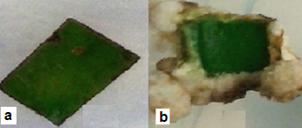
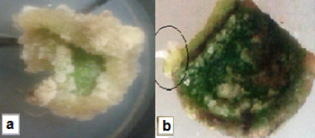
Materiales y métodos
Fase 3: Inducción y multiplicación de callos
Tabla 2. Tratamientos de medios de cultivo con combinaciones de 6-BAP y 2,4-D, para la fase de inducción de callos.
Tratamiento | Concentración de 2,4 D (mg/L) | Concentración de 6-BAP (mg/L)
0 (control) | 0 | 0
1 | 0.25 | 0.5
2 | 0.5 | 0.5
3 | 1 | 0.5
4 | 0.25 | 1
5 | 0.5 | 1
6 | 1 | 1
Figura 8. Explantes de hoja del aire a) ausencia de callo b) presencia de callo
Figura 9. Explantes de hoja del aire tomadas en el estereomicroscopio (0.65X) a) callo no organogénico b) callo organogénico (formación de raíces)
Murashige & Skoog (MS) + Vitaminas, enriquecido con 30 g/L de azúcar y 7,5 g/L de Agar, pH 5,75
Notes:
se procedió a comenzar inducción de callo.
Se utilizó un medio de cultivo de Murashige & Skoog o MS (1962), con 30 g/L de glucosa como fuente de carbono, ajustado a un pH de 5.75 con HCl o NaOH 1N, con 7.5 g/L de bactoagar como agente gelificante, y suplementado con dos combinaciones distintas de auxinas y citoquininas a diferentes concentraciones
se estableció dos niveles de valoración, especificando el valor de 0 para ausencia o 1 para presencia de callo, y de igual forma si esta forma callo organogénico (1) o callo no organogénico (0)
Multiplicación: Cada 45 días se realizó subcultivos del callo formado, transfiriendo pequeñas piezas de tejido a un medio nuevo, el cual se encontraba sin contaminación sea por hongo o bacteria y sin presencia de necrosis (fenolización) en el callo.
también se dejó crecer frascos con el callo obtenido durante varios meses para poder comparar el callo en los análisis posteriores de actividad antioxidante y contenido de fenoles.

Slide 17
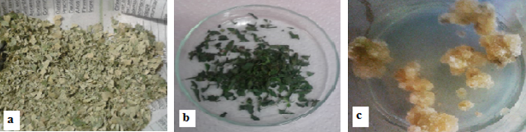
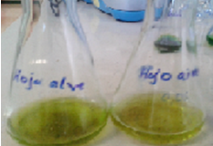
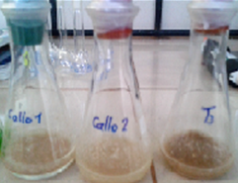
Materiales y métodos
  Fase 4: Preparación de los extractos para los análisis del contenido de fenoles y actividad antioxidante
Figura 10. Muestras de hoja a) in vivo, b) in vitro c) callos
Figura 11. Maceración de muestras
(Cabrera et al., 2011; Bhatti et al., 2012; Calvopiña et al., 2010; Hernández & Gonzáles 2010)
Notes:
Las muestras de las hojas in vivo e in vitro fueron previamente secadas en la estufa marca Memmert a 30°C hasta que hayan perdido toda su humedad, posteriormente se pulverizaron en un mortero y se guardó en un tubo Falcon hasta su análisis, los callos se mantuvieron en el medio de cultivo en condiciones de oscuridad por el uso del 2,4 D hasta su análisis.
La preparación de los extractos in vivo e in vitro consistió en tomar 0,105 g de polvo fino con 10 mL de metanol al 80%, 3g de cada muestra de callo con 5 mL de metanol al 80%, las muestras se mantuvieron a temperatura ambiente y bajo oscuridad durante 48 horas,
método sirve para la extracción de los principios activos de la planta.
Después se este tiempo, se centrifugó y se extrajo el sobrenadante con una micropipeta.

Slide 18
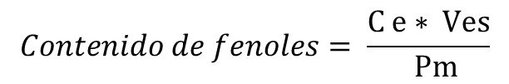
Materiales y métodos
Contenido de fenoles
Método de Folin-Ciocalteu
Fase 4:
$$Contenido de fenoles= \frac{C e∗ Ves}{ Pm}$$
Ce = concentración encontrada extracto (mg/L)
Ves = Volumen extracto utilizado (mL)
Pm = peso muestra utilizada (g)
Tabla 3. Ensayo de contenido de fenoles
 | Extracto (mL) | Metanol (mL) | Reactivo de Folin-Ciocalteu (mL) | Bicarbonato de sodio (7.5%) (mL)
Control | 0 | 0,1 | 1,5 | 1,4
Muestra | 0,1 | 0 | 1,5 | 1,4
(SIGMA-ALDRICH, 2015; Ainsworth & Gillespie, 2007).
Notes:
Se analizó por espectrofotometría mediante el método de Folin-Ciocalteu basándose en una reacción colorimétrica de óxido-reducción. (Ainsworth & Gillespie, 2007).
Previo al ensayo se realizó la curva de calibración, utilizando una solución estándar de ácido gálico.
En la tabla 3 se observa que el ensayo consistió en colocar el extracto, reactivo Folin-Ciocalteu, bicarbonato de sodio (7,5%) en mL. }
Se dejó reposar durante 30 minutos en oscuridad, para permitir la reacción y posteriormente se midió la absorbancia a 765 nm utilizando un espectrofotómetro marca Genesys 10v, donde la concentración de fenoles de la muestra será interpolada a partir de la curva de calibración realizada,
El ensayo se realizó por triplicado y el contenido de fenoles se expresó en mg fenoles/g muestra calculada mediante la siguiente fórmula

Slide 19
Materiales y métodos
Capacidad antioxidante
Ensayo de actividad de eliminación de radicales DPPH
Fase 4:
$$\% Inhibición DPPH=\frac{\left|Absorbancia del control −Absorbancia de la muestra\right|}{\left|Absorbancia del control\right|} x 100$$
Tabla 4. Datos para realizar la determinación del contenido de carácter oxidante.
 | Metanol (mL) | Extracto (mL) | DPPH (mL)
Blanco | 3.3 | 0.5 | 0
Control | 3.5 | 0 | 0.3
Muestra | 3 | 0.5 | 0.3
(Zhu et al., 2006 ; Ainsworth & Gillespie., 2007; Marinova & Batchvarov., 2011; Arash et al., 2015).
Notes:
La capacidad antioxidante se realizó mediante el ensayo de eliminación de radicales DPPH.
La técnica consiste en la captación de radicales libres, determinando la concentración de compuestos antioxidantes que son capaces de captar o eliminar los radicales libres del reactivo DPPH
El ensayo consistió en colocar: extracto, metanol y DPPH en mL en diferentes cantidades para el blanco, control y muestra cómo se observa en la tabla 4
La mezcla de reacción se agitó y se incubó en oscuridad a temperatura ambiente durante 30 minutos y después de este tiempo se midió la absorbancia a 517 nm utilizando un espectrofotómetro marca Genesys 10v.
El porcentaje de radicales libres DPPH eliminados puede ser calculado mediante la fórmula

Slide 20
Resultados y Discusión
Desinfección
Explantes contaminados
> [NaClO] < explantes contaminados
Figura 12. Porcentaje de explantes contaminados (hongo o bacteria) y libres de contaminación con respecto a la variable de NaClO. Tratamientos: T1 (1,5% NaClO, 20 min): T2 (1% NaClO, 20 min); T3 (0,5% NaClO, 20 min); T4 (1,5% NaClO, 10 min); T5 (1% NaClO, 10 min); T6 (1,5% NaClO, 10 min).
(Pérez, 1998; Philips & Gamborg, 2005, Sánchez & Sáenz, 2005; Ramírez et al.,2005; Santos et al.,2014)
Notes:
principales problemas dentro del cultivo in vitro es la contaminación de los explantes debido a que la planta madre constituye una fuente de agentes contaminantes
Pérez, 1998 menciona que el protocolo de desinfección de los explantes previo a la etapa de introducción es fundamental para el éxito del cultivo in vitro, teniendo como objetivo eliminar todos los microorganismos que se encuentren en la superficie del explante, sin que este sufra daño y comprometa su viabilidad.
El protocolo utilizado para la desinfección consistió en varios tratamientos con diferentes concentraciones de hipoclorito de sodio y tiempos de inmersión con la combinación de diferentes soluciones como el fungicida benomil al 0,5% p/v y la solución de detergente al 1% p/v.
Philips & Gamborg, (2005), comentan que el fungicida es aplicado para eliminar cualquier patógeno que pudo atacar a la planta madre y no se eliminó durante el control fitosanitario, mientras que el detergente se utiliza debido a que tiene la función de disminuir la tensión superficial, favoreciendo el contacto entre el explante y el desinfectante.
En la figura 12 se observa que los tratamientos T1 (1,5% NaClO, 20 min) y T4 (1.5% NaClO, 10 min) alcanzaron una asepsia del 80% al presentar una mínima cantidad de explantes contaminados, T5 (1% NaClO, 10 min) obtuvo un 75%, y el T2 (1% NaClO, 20 min) un 70% de explantes libres de contaminación convirtiéndolos en los tratamientos más exitosos.
En los tratamientos con una menor concentración de hipoclorito de sodio se observó una mayor cantidad de explantes contaminados.
Según Pérez (1998), el hipoclorito de sodio es uno de los desinfectantes más utilizados en el cultivo in vitro ya que actúa como un potente agente germicida con amplio espectro de actividad, frente a bacterias, esporas, hongos, virus y protozoos,
.
Ramirez y colaboradores (2005), menciona que existe una estrecha correlación entre la concentración del agente desinfectante y el tiempo necesario para matar una determinada fracción de la población bacteriana o fúngica, además
Sánchez & Sáenz (2005), comentan que, refiriéndose al tiempo, no todas las bacterias o hongos mueren simultáneamente, ni siquiera cuando se aplica un exceso del agente. Debido a eso no es conveniente la aplicación en una concentración alta por un menor tiempo de acción.
Santos, et al., (2014) afirman además que mientras más alta es la concentración de hipoclorito de sodio más efectiva es la desinfección del material vegetal, recalcando que la concentración de NaClO influye en el nivel de contaminación

Slide 21
Resultados y Discusión
Desinfección
Explantes oxidados
> [NaClO] > explantes oxidados
Figura 13. Porcentaje de explantes oxidados y no oxidados con respecto a la concentración de NaClO. Tratamientos: T1 (1,5% NaClO, 20 min): T2 (1% NaClO, 20 min); T3 (0,5% NaClO, 20 min); T4 (1,5% NaClO, 10 min); T5 (1% NaClO, 10 min); T6 (1,5% NaClO, 10 min).
(Azofeifa, 2009; Sánchez & Salaverría, 2004; Sánchez & Sáenz 2005)
Notes:
De los ensayos realizados al evaluar la variable de oxidación se obtuvo como resultados estadísticos que los explantes desinfectados en concentraciones elevadas de NaClO al 1.5 y 1% junto con el mayor intervalo de tiempo (20 minutos) sufrieron oxidación o necrosamiento en el tejido, siendo poco tolerante al desinfectante y tiempo de exposición,
siendo el mejor resultado cuando se utilizó una concentración de NaClO al 1% durante 10 minutos, mostrando un menor grado de oxidación de los explantes.
Azofeifa, (2009), indica que los procesos de oxidación son causados principalmente por el efecto abrasivo del agente desinfectante aplicado durante la asepsia del explante, además de otros factores como los cortes que sufre el explante, composición del medio de cultivo, que pueden ayudar en la oxidación de los explantes.
Sánchez & Salaverría, (2004), manifiestan que la oxidación es un problema bastante frecuente en el cultivo in vitro teniendo como estrategias para evitar los procesos de oxidación el uso de medio líquido, cambio del agente gelificante, uso de sustancias antioxidantes al medio de cultivo o al explante, como ácido cítrico, ácido ascórbico, carbón activado,
Sánchez & Sáenz (2005), La producción de polifenoles también está influenciada por los reguladores del crecimiento agregados al medio de cultivo, no obstante, su efecto y relación con el oscurecimiento de explantes no es consistente, pues un mismo regulador que induce oscurecimiento en una especie en otra no tiene igual efecto

Slide 22
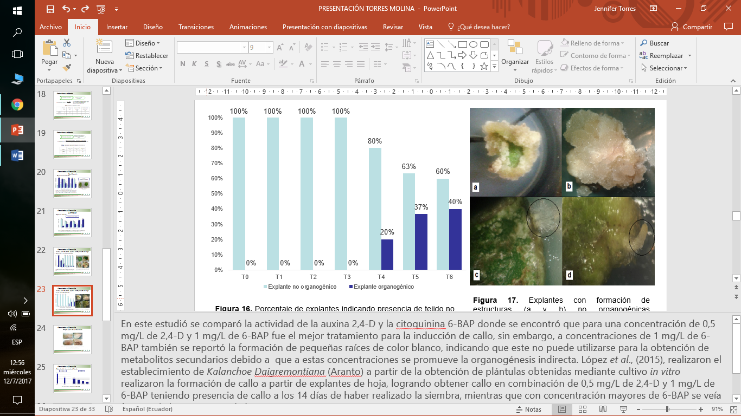
Resultados y Discusión
Inducción de callos a partir de explantes de hoja
Presencia o ausencia de callo
Figura 14. Porcentaje de hojas que presentaron tejido calloso a los 45 días, Medio MS, suplementado con 1 mg/L 2,4-D y 0,5 mg/L 6-BAP.
(Bravo, 1999; Nogueira, 2007; Santos et al., 2014; López et al., 2015)
Notes:
En este estudió se comparó la actividad de la auxina 2,4 D y la citoquinina 6-BAP
El callo es un tejido desorganizado que nace a partir de una herida producida por un corte o lesión en el explante,
En la figura 14, se muestra que en los tratamientos T3, T4, T5 y T6 el porcentaje de formación de callo supero el 90 % a los 45 días de su evaluación.
donde se encontró que para una concentración de 1 mg/L de 2,4 D y 0,5 mg/L de 6-BAP fue el mejor tratamiento para la inducción de callo no organogénico a partir de explantes de hoja
El crecimiento de callo varió dependiendo la concentración de los reguladores de crecimiento, iniciando con una baja formación de callo por la baja concentración de la auxina 2,4 D e incrementando con el aumento de la misma hasta 1 mg/L de 2,4 D

Slide 23
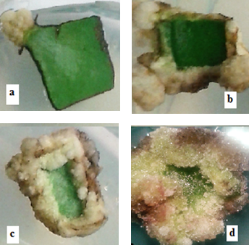
Resultados y Discusión
Inducción de callos a partir de explantes de hoja
Presencia o ausencia de callo
Figura 15. Desarrollo de callo a) callo a los 7 días. b) callo a los 15 días. c) callo a los 30 días, d) callo a los 45 días.
(Bravo, 1999; Nogueira, 2007; Santos et al., 2014; López et al., 2015)
Notes:
La figura 15 muestra como el callo aumentó conforme los explantes permanecían en el medio, a los 7 días se observó el encorvamiento y la presencia de exudado en los bordes de los explantes, a los 15 días de incubación el callo se formó alrededor de los explantes, a los 30 días el callo cubrió la mayor parte de la superficie del explante y a los 45 días este cubrió totalmente él explante.
Santos, et al., (2014), realizaron la callogénesis en K. pinnata, recomiendan que los explantes de hojas deben cortarse en fragmentos de 1cm² y que contenga la nervadura central, para favorecer la inducción de callo, reportando la formación desde los 15 hasta los 45 días de realizada la siembra en toda la superficie del explante, mediante el uso de los reguladores de crecimiento en concentraciones de 1 mg/L 2,4 D y 2 mg/L 6-BAP obteniendo un 91% de callo.
López et al., (2015), realizaron el establecimiento de callogénesis de Kalanchoe Daigremontiana (Aranto) a partir de la obtención de plántulas obtenidas a partir de explantes de hoja, obteniendo callo en combinación de 0,5 mg/L de 2,4 D y 1 mg/L de 6-BAP a los 14 días de haber realizado la siembra, mientras que en concentraciones mayores de 6-BAP se veía favorecida la generación de brotes.

Slide 24
Resultados y Discusión
Inducción de callos a partir de explantes de hoja
Callo no organogénico
Figura 16. Porcentaje de explantes indicando presencia de tejido no organogénico u organogénico.
(López et al., 2015; George et al., 2011)
Notes:
En los tratamientos se apreció encorvamiento y desarrollo de tejido callogénico, sin embargo, y a pesar de que a concentraciones de 1 mg/L de 2,4-D y 1 mg/L de 6-BAP también se reportó la formación de callo hubo en algunos explantes la formación de pequeñas raíces de color blanco,
independientemente del explante utilizado, la edad de este tiene un rol importante en el tipo de respuesta in vitro, según Pérez (1998), la tendencia es emplear tejidos indiferenciados o los más jóvenes posibles para obtener éxito en el cultivo de callos, es por eso que para estos estudios se efectuó la obtención de callo con uso de hojas jóvenes.

Slide 25
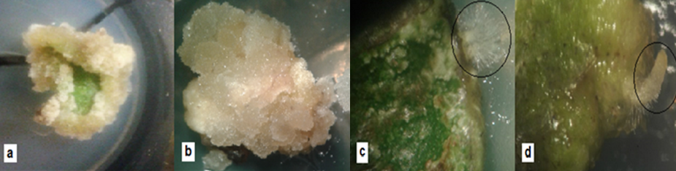
Resultados y Discusión
Inducción de callos a partir de explantes de hoja
Callo no organogénico
Figura 17. Explantes con formación de estructuras (a y b) no organogénicas, (c y d) organogénicas (raíz).
(López et al., 2015; George et al., 2011)
Notes:
Lopez y colaboradores indicando que este no puede utilizarse para la obtención de metabolitos secundarios debido a que a estas concentraciones se promueve la organogénesis indirecta.
George, et al., (2011), recomiendan realizar subcultivos en un nuevo medio cada 30 o 45 días, después de conseguir la inducción de callo si se quiere aumentar el volumen de un cultivo y evitar la oxidación, separando pequeñas fracciones de 2 a 5 mm por esta razón se fraccionaron los callos inducidos a partir de hoja en un medio suplementado con de 1 mg/L de 2,4 D y 0,5 mg/L de 6-BAP.

Slide 26
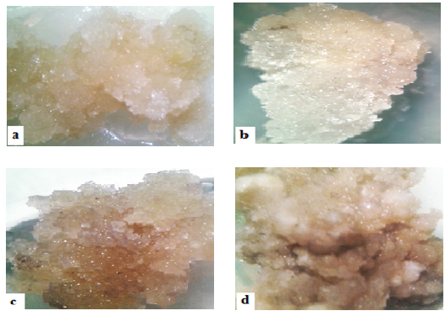
Resultados y Discusión
Preparación de los extractos
Figura 18. Callo utilizado para el análisis fitoquímico a) callo de 45 días, b) callo de 55 días, c) callo de 150 días, d) callo de 300 días.
(Hernández & Gonzáles 2010; Azofeifa,2009)
Notes:
se dejó crecer durante varios meses y otros se hicieron subcultivos
Este ensayo se realizó utilizando callo de hoja in vitro de 45, 55, 150 y 300 días, de hoja in vivo e in vitro, se observó el estado en que se encontraba el callo antes del análisis, el de 45 y 55 días tenía una coloración blanquecina, se encontraba hidratado y sin oxidación, el callo de 150 días tenía una coloración amarillenta, y el callo de 300 días se encontraba deshidratado y muy oxidado presentando una coloración café oscura, se lo considero muerto como se observa en la figura 18.
Según Hernández & Gonzáles (2010), indican que la acumulación de sustancias fenólicas liberadas por el tejido vegetal en el medio de cultivo, son con frecuencia inhibidores del crecimiento y constituyen uno de los problemas más frecuentes asociados con la propagación clonal, ya que alteran y deterioran la composición química del medio de cultivo, causando progresivamente la muerte del material vegetal, además
Azofeifa (2009), menciona que la oxidación u oscurecimiento de tejidos, se puede definir como la oxidación de compuestos fenólicos catalizado por la enzima polifenol oxidasa (PPO) para producir quinonas, son especies químicas muy reactivas y propensas a reaccionar, generando daño e incluso la muerte celular.

Slide 27
Resultados y Discusión
      Determinación de contenido de Fenoles
Hojas
mg fenoles / g muestra
Callos
Figura 19. Cuantificación de fenoles de muestras in vivo e in vitro
(Bhatti et al., 2012; Marinova & Batchvarov, 2011; Muzitano et al., 2006; Asiedu et al., 2012 )
Notes:
El análisis del contenido de fenoles presentada en la figura 19, indica que el extracto que presenta mayor concentración es el de hoja in vivo (seguido de la hoja in vitro y continuando con el callo de hoja de 42 días (0,59 mg fenoles/g de muestra fresca), callo de 300 días (0,22 mg fenoles/g de muestra fresca).
A medida que transcurre el tiempo el contenido de fenoles presentes en los callos va decreciendo, lo cual se puede evidenciar por el aspecto que presentan desde un color claro y fresco hasta un color oscuro y seco considerándolo como muerto, además que
El máximo contenido fenólico se presenta en la muestra in vivo probablemente debido a que la planta está bajo las condiciones climatológicas naturales, sometida a un mayor grado de estrés y usa a los fenoles como defensa al estrés ambiental o causado por patógenos.
Bhatti et al., (2012), realizaron la evaluación y comparación del contenido de fenoles y la actividad antioxidante de extractos de hojas de K. pinnata donde mencionan que el proceso de extracción juega un rol importante en la actividad de los extractos, considerando la polaridad tanto del disolvente como la de los compuestos fenólicos presentes en las muestras.
Marinova & Batchvarov, 2011, Los disolventes más utilizados para la determinación de compuestos fenólicos y de la actividad antioxidante por el método de DPPH son el metanol y etanol . En esta investigación para obtener el máximo contenido de fenoles se maceró las muestras de hojas in vivo y de callo fresco en metanol al 80%.
Estudios realizados por Muzitano et al., (2006) y Asiedu-Gyekye, et al., (2012), han identificado que K. pinnata contiene compuestos polifenólicos tales como flavonoides y ácidos fenólicos (p-hidroxicinámico, cafeico, p-cumárico, ferúlico, p-hidroxibenzoico, quercetina, kaempferol, luteolina, astragalina, rutina y patuletina).

Slide 28
Resultados y Discusión
      Determinación de capacidad antioxidante
Figura 20. Porcentaje de reducción de la concentración de radical DPPH.
(Ricco et al., 2010; Hernández et al., 2012; Sendra et al., 2006; Sharadanand & Subhash, 2015, Rice, et al., 1997 )
Notes:
Ricco et al., (2010), mencionan que los fenoles juegan un rol importante en la captación del radical DPPH, demostrándose así la actividad antioxidante, confirmado por Hernández, et al., (2012) que menciona que la actividad antioxidante depende moderadamente de su contenido de fenoles. Debido a esto, diferentes estudios los relacionan; considerando que cada compuesto fenólico contribuye de forma y proporción diferente.
Los datos de la actividad antioxidante, el extracto de hoja in vivo reduce la concentración del radicales libre DPPH en un 77,7 %, el de hoja in vitro 69 %, el callo de 42 días un 84,10%, el callo de 55 días un 83,08%, el callo de 150 días un 75,59%, el callo de 300 días 65,85% como se indica en la figura 28, demostrando la alta capacidad de capturar radicales libres de los extractos de hoja y de callo de Kalanchoe pinnata.
En la investigación realizada por Sharadanand & Subhash, (2015), analizaron la actividad antioxidante de hojas frescas de K. pinnata mediante diferentes métodos, encontrando relación entre el contenido de fenoles y la capacidad antioxidante, comentan que los compuestos fenólicos y flavonoides podrían ser responsables de los potenciales antioxidantes de esta planta
Rice et al., (1997), comentan que la mayor parte del potencial antioxidante en las plantas se debe a las propiedades redox de los compuestos fenólicos que actúan como agentes reductores, por la capacidad de eliminar los radicales libres, quelar iones metálicos, actuar como cofactores de las enzimas que catalizan las reacciones oxidativas, inhibición de las oxidasas y estabilización de los radicales libres.

Slide 29
Conclusiones
La auxina 2,4-D (1 mg/L 2,4-D) inducción de callo no organogénico.
El tratamiento de desinfección con hipoclorito de sodio al 1 % (10 min) presentó un bajo índice de contaminación bacteriana o fúngica y de oxidación fenólica.
EL método Folin-Ciocalteu para la determinación del contenido de fenoles demostró que el extracto de hoja in vivo presenta la mayor concentración seguida del extracto in vitro expresadas en mg fenoles/g muestra seca.

Slide 30
Conclusiones
En los callos a medida que transcurre el tiempo el contenido de fenoles va decreciendo.
Obtuvo 0,59 mg fenoles/g muestra fresca a los 42 días y 0,21 mg fenoles/g muestra fresca 300 días (10 meses).
Los extractos de hojas poseen la capacidad de capturar radicales libres.
Los extractos de callo disminuyen su actividad antioxidante con el transcurso del tiempo.

Slide 31
Recomendaciones
Realizar ensayos: tamizaje fitoquímico o la cromatografía en capa fina (CCF), identificar los principales metabolitos secundarios.
Se sugiere realizar la determinación del IC50 que mide la cantidad antioxidante necesaria para disminuir en un 50 % la absorbancia inicial del DPPH.

Slide 32
Recomendaciones
Evaluar la técnica de elicitación o biotransformación inducir la expresión de genes asociados con enzimas responsables de la síntesis de metabolitos secundarios.
Se aconseja que se continúe con el estudio de los metabolitos secundarios de hoja del aire (K. pinnata Lam. (Pers.)), posee principios activos que pueden ser utilizadas con fines biomédicos

Slide 33


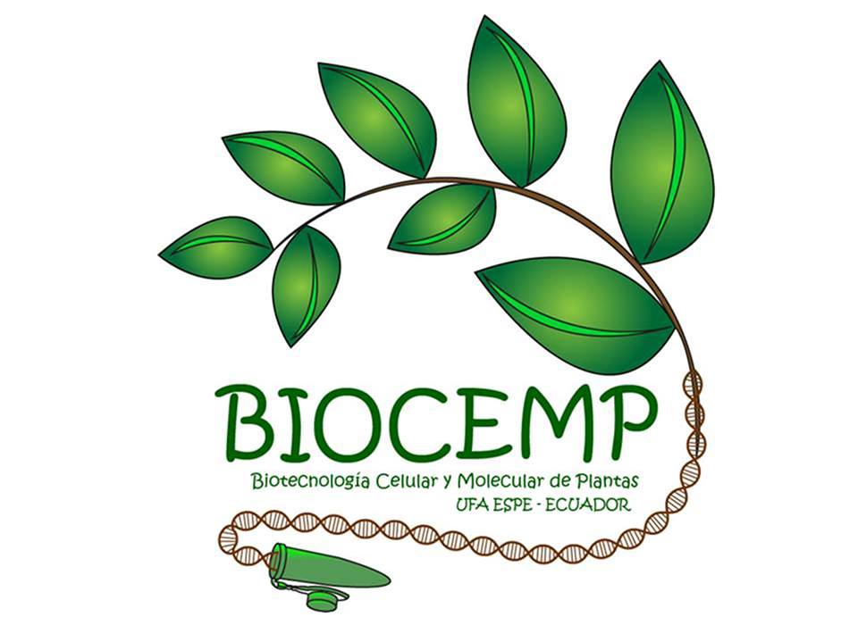

Agradecimientos
Familia y amigos
MSc. Mónica Jadán Ph.D (c)
Dra. Blanca Naranjo
Ph.D Claudia Segovia
Laboratorio de Cultivo de Tejidos

Slide 35
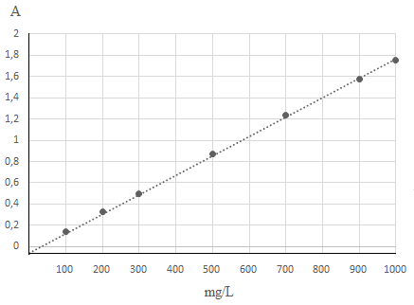
Determinación de contenido de Fenoles
$$Ecuación 1 y= −6,086947 ∗{10}^{−8}x^{2}+1.316264∗{10}^{−3} −5,201729 ∗{10}^{−2}$$
Figura 22. Curva de calibración para la determinación de fenoles. Eje de las x (concentración), eje y (Absorbancias).
Notes:
Chuquimia, et al., 2008 El ácido gálico es un compuesto fenólico simple ampliamente empleado en este ensayo como estándar de comparación. Sin embargo, ocasionalmente se emplea también como estándar de comparación y expresión de resultados polifenoles como catequina o los ácidos: tánico, clorogénico, caféico, vanílico y ferúlico
Previo al ensayo se realizó la curva de calibración, utilizando una solución estándar de ácido gálico y realizando las siguientes diluciones 0, 1, 2, 3, 5, 10 mL de agua destilada con concentraciones de 0, 50, 100, 200, 300 y 500 mg/L Para la obtención de los extractos, se centrifugó los tubos Falcon y se extrajo el sobrenadante con una micropipeta.
Calvopiña, et al., (2010), comentan que la presencia o ausencia de un metabolito puede influir de forma determinante según la época de recolección, el estado vegetativo de la planta, las variaciones ocurridas por una deficiente recolección, secado y/o conservación, la concentración de metabolitos, la solubilidad en el solvente empleado y las interferencias de otros metabolitos.
el ensayo mide la capacidad que tienen los polifenoles para actuar como reductores de molibdeno (VI) en el complejo molibdotungstato, como resultado de tal reducción, el reactivo de color amarillo, adquiere un intenso color azul a violeta, que es cuantificado espectrofotométricamente a 765 nanómetros (nm)

Slide 36
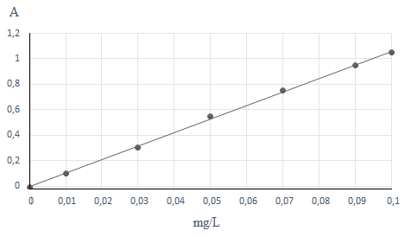

Determinación de la capacidad antioxidante
$$Ecuación 2. y=1052443x$$
Figura 23. Curva de calibración para la determinación de carácter antioxidante. Eje de las x (concentración), eje y (Absorbancias).

